Slide 1
WebSocket 서버 구현
김래영 박민식 황진국 김정권
이창훈 이진우 신호용

Slide 2
CONTENTS
01. WebSocket 이란?
02. HandlerInterceptor 구현 Methods
03. HandlerInterceptorAdapter
04. 예시
05. View Resolver

Slide 3
01
WebSocket 이란 ?

Slide 4
01. WebSocket이란?
Polling 방식 - 클라이언트가 평범한 http request를 서버로 계속 날려서 이벤트 내용을 전달받는 방식
Client
Server
Request
Response
Server Event
Server Event
Request
Response

Slide 5
01. WebSocket이란?
Long Polling 방식 - 클라이언트에서 서버로 Request를 보내고 기다린 다음 서버에서 해당 클라이언트로 전달할 이벤트가 있으면 response 메시지를 전달하고 연결을 종료한 다음 다시 request를 날려 서버의 다음 이벤트를 기다리는 방식
Client
Server
Request
Server Event
Response
Request
Server Event
Response

Slide 6
01. WebSocket이란?
Streaming 방식 - 클라이언트에서 서버로 일단 http request를 보내고 서버에서 클라이언트로 이벤트를 전달할 때 해당 요청을 끊지 않고 필요한 메시지만 보내기를(flush) 반복하는 방식
Client
Server
Request
Server Event
Response
Server Event
Response

Slide 7
01. WebSocket이란?
기존 양방향 통신 방법의 단점
Polling 방식:
가장 쉬운 방법이지만 클라이언트가 계속 Request를 보내기 때문에 서버의 부담 급증
실시간 정도의 응답을 기대하기 어려움
Long polling 방식, streaming 방식 :
서버에서 클라이언트로 보내기 쉽지만 클라이언트에서 서버로 보내기 쉽지 않다

Slide 8
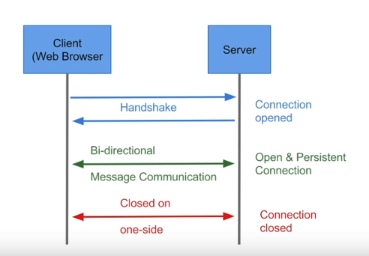
01. WebSocket이란?
WebSocket 방식
- 웹페이지와 서버간에 양방향 통신을 위해 만들어진 스팩
Handshake
채널에 대한 정상적인 통신이 시작되기 전에 두 개의 실체 간에 확립된 통신 채널의 변수를 동적으로 설정하는 자동화된 협상 과정이다

Slide 9
02
예제 코드
Notes:
고민해본 결과 일반적인 정석 코드롤 보여드리고 따로 우리가 준비한 코드를 설명하기 보다는
우리가 준비한 예제 코드를 흐름을 따라 보면서 설명을 드리는 것이 이해도를 높이는데 좋다고 판단했다
따라서 바로 예제코드를 보면서 실행 순서에 따라 코드를 짚어가겠다

Slide 10
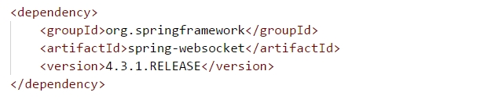
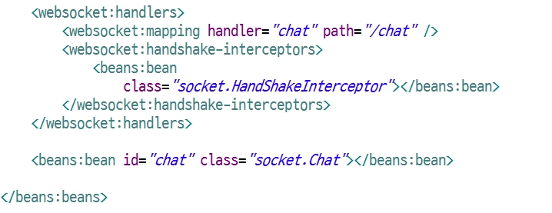
02. 예제코드
1. Dependency 설정
2. DispatcherServlet 에서 websocket:handler, handshake-interceptor 설정
Notes:
가장 먼저 할 일은 설정인데, 웹소켓 사용을 위해 설정 할 것은 많지 않다
Dependency 설정을 보는 바와 같이 해주고 디스패쳐로 선언된 xml 파일에 웹소켓 핸들러를 설정해준다
우리 예제에서는 앞서 말씀드린 바와 같이 핸드쉐이크 인터셉터를 사용할 것이기 때문에 핸드쉐이크 인터셉터도 추가적으로 설정한 것을 볼 수 있다

Slide 11
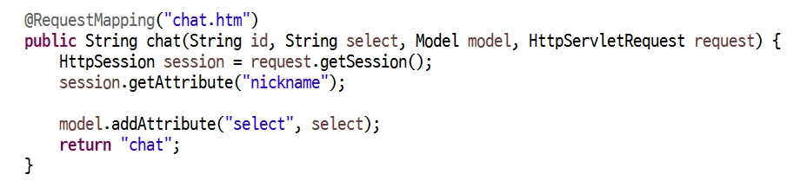
02. 예제코드
3. 채팅방 입장 시 호출 함수
로그인시 저장한 nickname
View에서 사용하기 위해 방 번호를 model에 저장
Notes:
채팅방에 입장하면 chat.htm 요청에 의해서 이 함수가 실행
채팅방 입장 버튼을 누를때 같이 보내준 방 번호를 모델에 select라는 key값을 매겨서 jsp 페이지로 전달

Slide 12
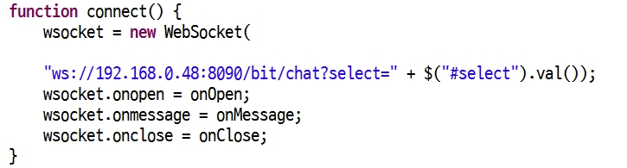
02. 예제코드
4. chat.jsp
웹소켓 생성시 방 번호를 전송
Notes:
Document on ready에 내장된 connect() 함수이다
다들 아시겠지만 다큐먼드 온 레디에 들어가 있는 함수이므로 페이지가 로드 되면서 자동으로 호출이 된다
가장 눈여겨 볼 것은 컨트롤러에서 넘어온 방 번호를 웹소켓 생성시 같이 전송하는 것이다
여기서 웹 소켓이 실행이 되면 앞서 설명드린 바와 같이 먼저 핸드쉐이크인터셉터가 실행이 된다
따라서 흐름을 따라 핸드쉐이크 메소드를 설명하겠다

Slide 13
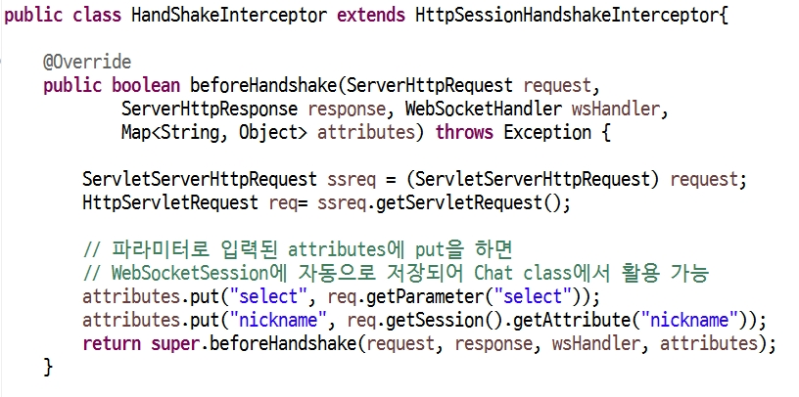
02. 예제코드
5. HandShakeInterceptor
웹소켓 생성시 방 번호를 전송
Notes:
참고: https://docs.spring.io/spring/docs/current/javadoc-api/org/springframework/http/server/ServletServerHttpRequest.html
앞서 말씀 드렸듯이 핸드쉐이크인터셉터를 쓰는 이유는 저희 로직에서 방 번호를 컨트롤러에서 필요로 하기 때문이다
따라서 방 번호를 담아줄 리퀘스트 객체를 만들어야 하는데 이를 위해 먼저 ServerHttpRequest인터페이스를 implements하고 있는 ServletServerHttpRequest를
만들어 주고 이것이 가지고 있는 자원인 .getServletRequest()를 이용해서 request를 만들어 낸다.
또 한 가지 주목할 부분은 빨간색 네모로 표시한 Map이다. beforeHandshake에서 파라미터로 사용된 저 map은
핸드쉐이크인터셉터의 작동이 끝나고 실행될 웹소켓의 핸들러 클래스에서 공유가 되는 자원이다
따라서 이 map에 방 정보와 닉네임을 담아주었다
후에 핸들러 클래스에서 이를 사용하는 부분을 보여드리겠다

Slide 14
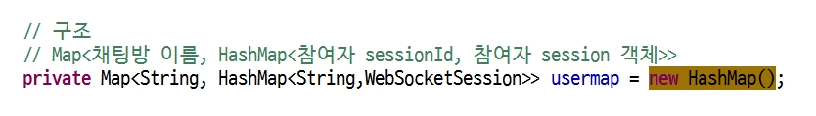
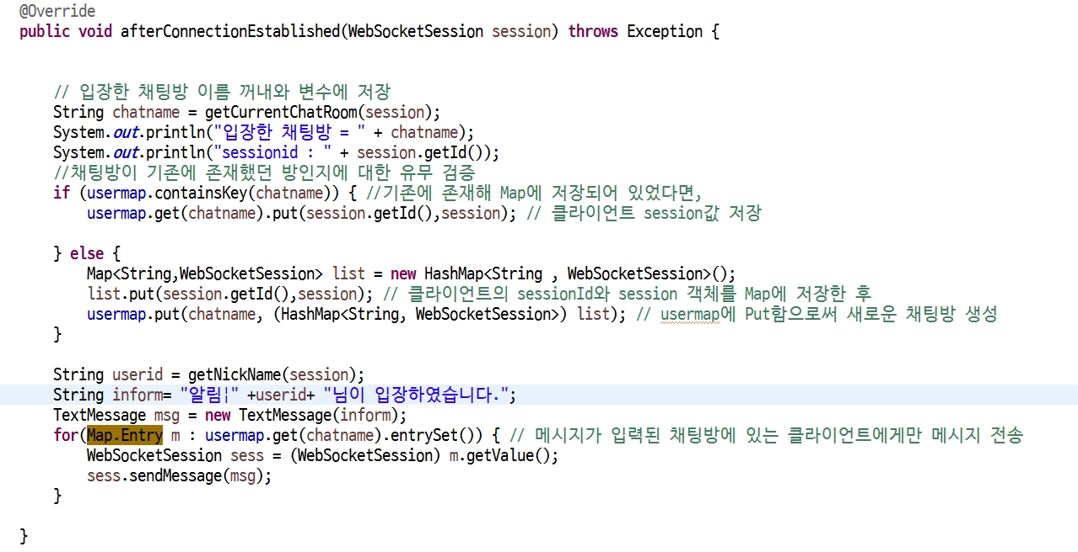
02. 예제코드
6. Chat.java
Notes:
지금 보시는 클래스는 디스패쳐로 사용하는 xml파일에서 웹소켓 핸들러로 설정한 chat.java 파일이다
다시 말씀드리지만 웹소켓을 생성하면 바로 웹소켓 핸들러의 afterConnectionEstablished가 작동해야 했지만
핸드쉐이크인터셉터가 설정되어 있기 때문에 핸드쉐이크인터셉터가 먼저 작동을 했었다
핸드쉐이크인터셉터가 작동한 후에 afterConnectionEstablished가 작동하게 되면
채팅방의 기 존재 여부를 파악하고 채팅방 정보를 관리하는 map에 세션을 put 하게 된다
마지막으로 박스 안에서 보이는 for문을 통해
그리고 해당 방에 있는 세션들에게만 .sendMessage를 통해서 입장 했다는 알림 메시지를 보낸다
주목하실 부분은 chatname이라는 변수다. getCurrentChatRoom()이라는 함수를 이용해서 현재 접속한 채팅방의 이름을
가져오고 있는데 이를 따로 빼서 설명해드리겠다

Slide 15
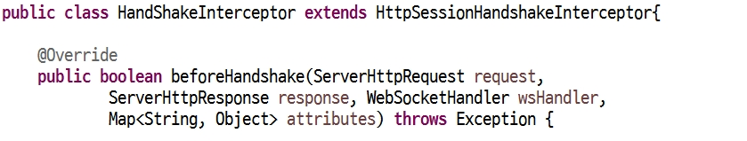
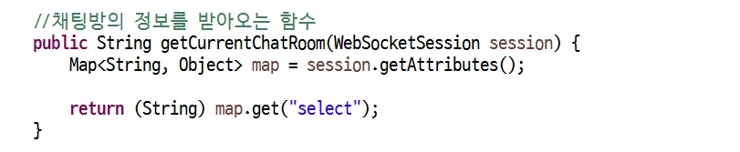
02. 예제코드
6. Chat.java
HandshakeInterceptor에서 사용했던 map
Chat.java에서 그대로 가져옴
Notes:
앞서 말씀 드렸듯이 핸드쉐이크인터셉터에서 사용한 map은 컨트롤러에서 사용이 가능하다
(이거 이유 조사가 필요)
그대로 seesion.getAttributes()를 이용해서 핸드쉐이크인터셉터에서 사용한 map을 가져와
컨트롤러에서 사용하고 있다
저희는 방 번호를 저장하는 용도로 사용했다

Slide 16
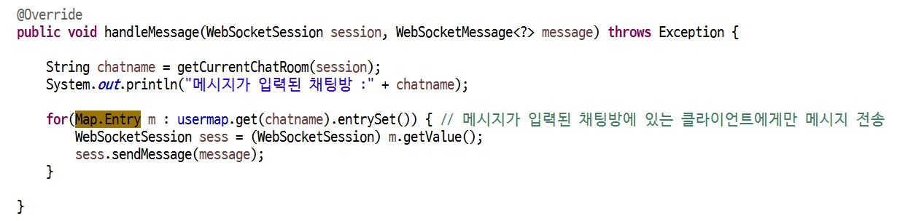
02. 예제코드
6. Chat.java
Notes:
HandleMessage는 사용자가 웹소켓의 .send() 메소드를 통해 메시지를 보내면 자동으로 호출이 되는 함수이다
여기서 for문을 돌면서 접속한 모든 세션에 메시지를 보내게 된다 그러면 웹소켓의 onmessage 함수가 호출되면서
서버에서 보낸 메시지가 클라이언트의 onmessage 함수의 파라미터로 들어가게 된다

Slide 17
02. 예제코드
전체적인 흐름
<WebSocket Flow>
1) 클라이언트 웹소켓 생성
발표자께: 이 페이지는 애니메이션과
같이 연습을 한 번 정도
복기 해보고 발표 진행요망~!
.java
2) HandShakeInterceptor
websockethandler
3) afterConnectionEstablished
4) 클라이언트 wsocket.onopen
5) 클라이언트 wsocket.send(msg)
6) handleTextMessage
.jsp
.java
7) wsocket.onmessage
client
HandShakeInterceptor
8) wsocket.close()
9) afterConnectionClosed()
스마일의 위치 : 호출되는 함수가 있는 파일
10) wsocket.onclose()
Notes:
애니메이션 사용해서 클릭하면서 플로우를 전반적으로 다시 설명하고 설명이 끝나면 시연을 시작한다
알람은 뒤늦게 코드가 수정되었으므로 이클립스를 띄워주고
피피티의 코드에서 추가된 사항이라고 하면서 알람 코드를 설명해준다(알람 = 새로운 채팅)

Slide 18
THANK YOU

